Slide 1
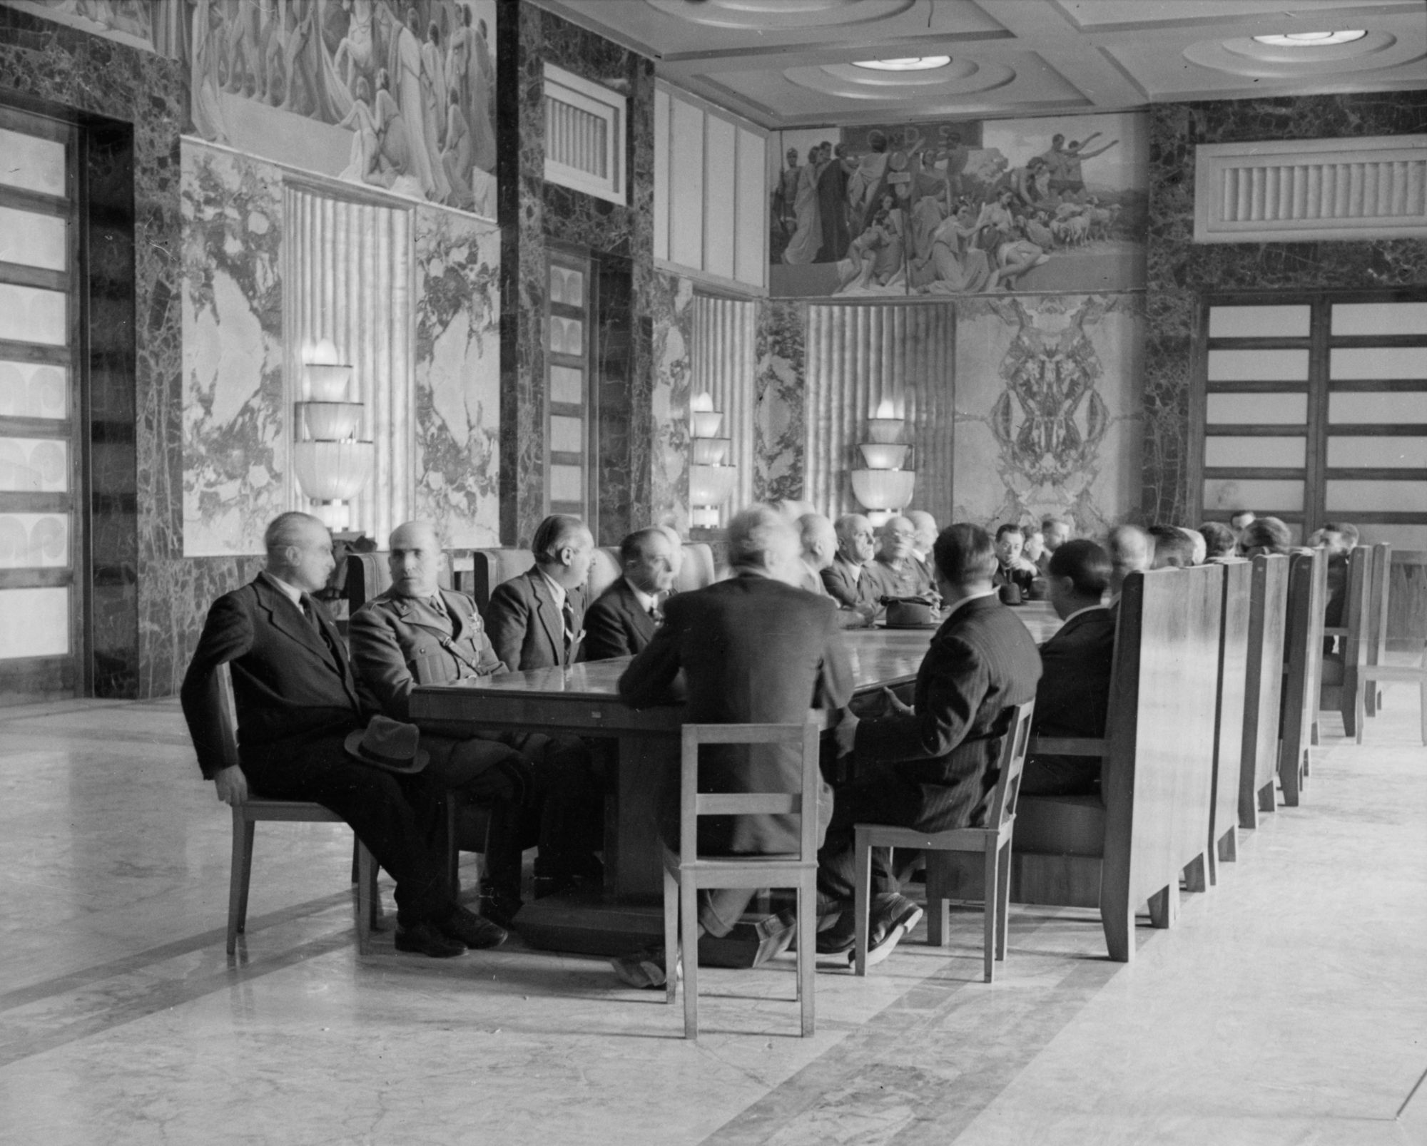
I luoghi di Avalanche
Protocollo d’intesa tra i comuni di
Battipaglia,
Bellizzi,
Eboli,
Montecorvino Pugliano,
Montecorvino Rovella,
Olevano Sul Tusciano,
Salerno,
Altavilla Silentina.
Salerno,
Salone dei Marmi
8 gennaio 2025

Slide 2
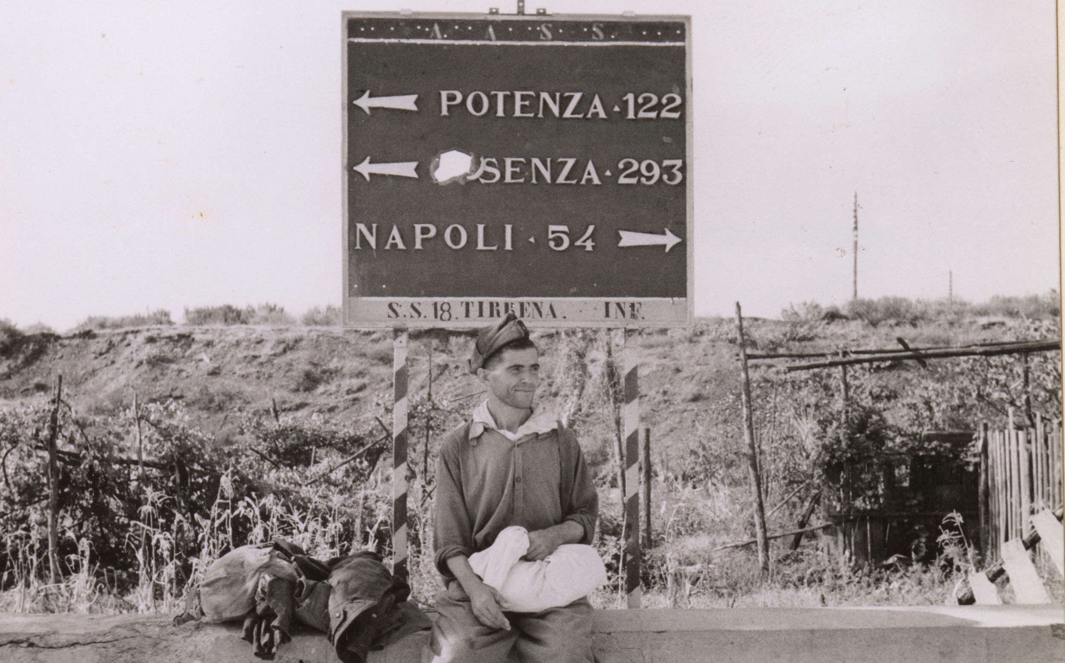
Contesto, lo sbarco dimenticato
E’ l’operazione più articolata della seconda guerra mondiale nel Mediterraneo ma nonostante le enormi conseguenze in Italia e nei territori occupati, è quasi sconosciuta ai più.

Slide 3
L’importanza di Avalanche
Annuncio dell’armistizio (8 settembre)
Fuga del re, mancata difesa di Roma (e d’Italia), nascita del CLN
Inizia la deportazione o l’esecuzione dei soldati italiani,
Viene liberato il Sud Italia, insurrezione a Napoli, migliaia di vittime
Liberati i primi campi di concentramento italiani
Vengono occupati dai nazisti il Centro Nord e i territori occupati dagli italiani (Albania, Grecia, Dodecaneso ecc.). Nascita della RSI

Slide 4
L’importanza di Avalanche
Iniziano (16 ottobre) i rastrellamenti ebraici e le deportazioni in Italia e nei territori occupati dall’esercito italiano, non consentiti prima dall’Italia
Si insedia (1944) a Salerno il primo governo unitario antifascista.
Si insedia (1944) a Cava de Tirreni il Governo Greco in esilio
Comincia il percorso verso la Costituzione, viene promulgato il decreto del 25 giugno 1944, n. 151. che sancisce per gli italiani la facoltà di eleggere ”una Assemblea Costituente per deliberare la nuova costituzione dello Stato”, a suffragio universale, al fine di sceglierne “le forme istituzionali”

Slide 5
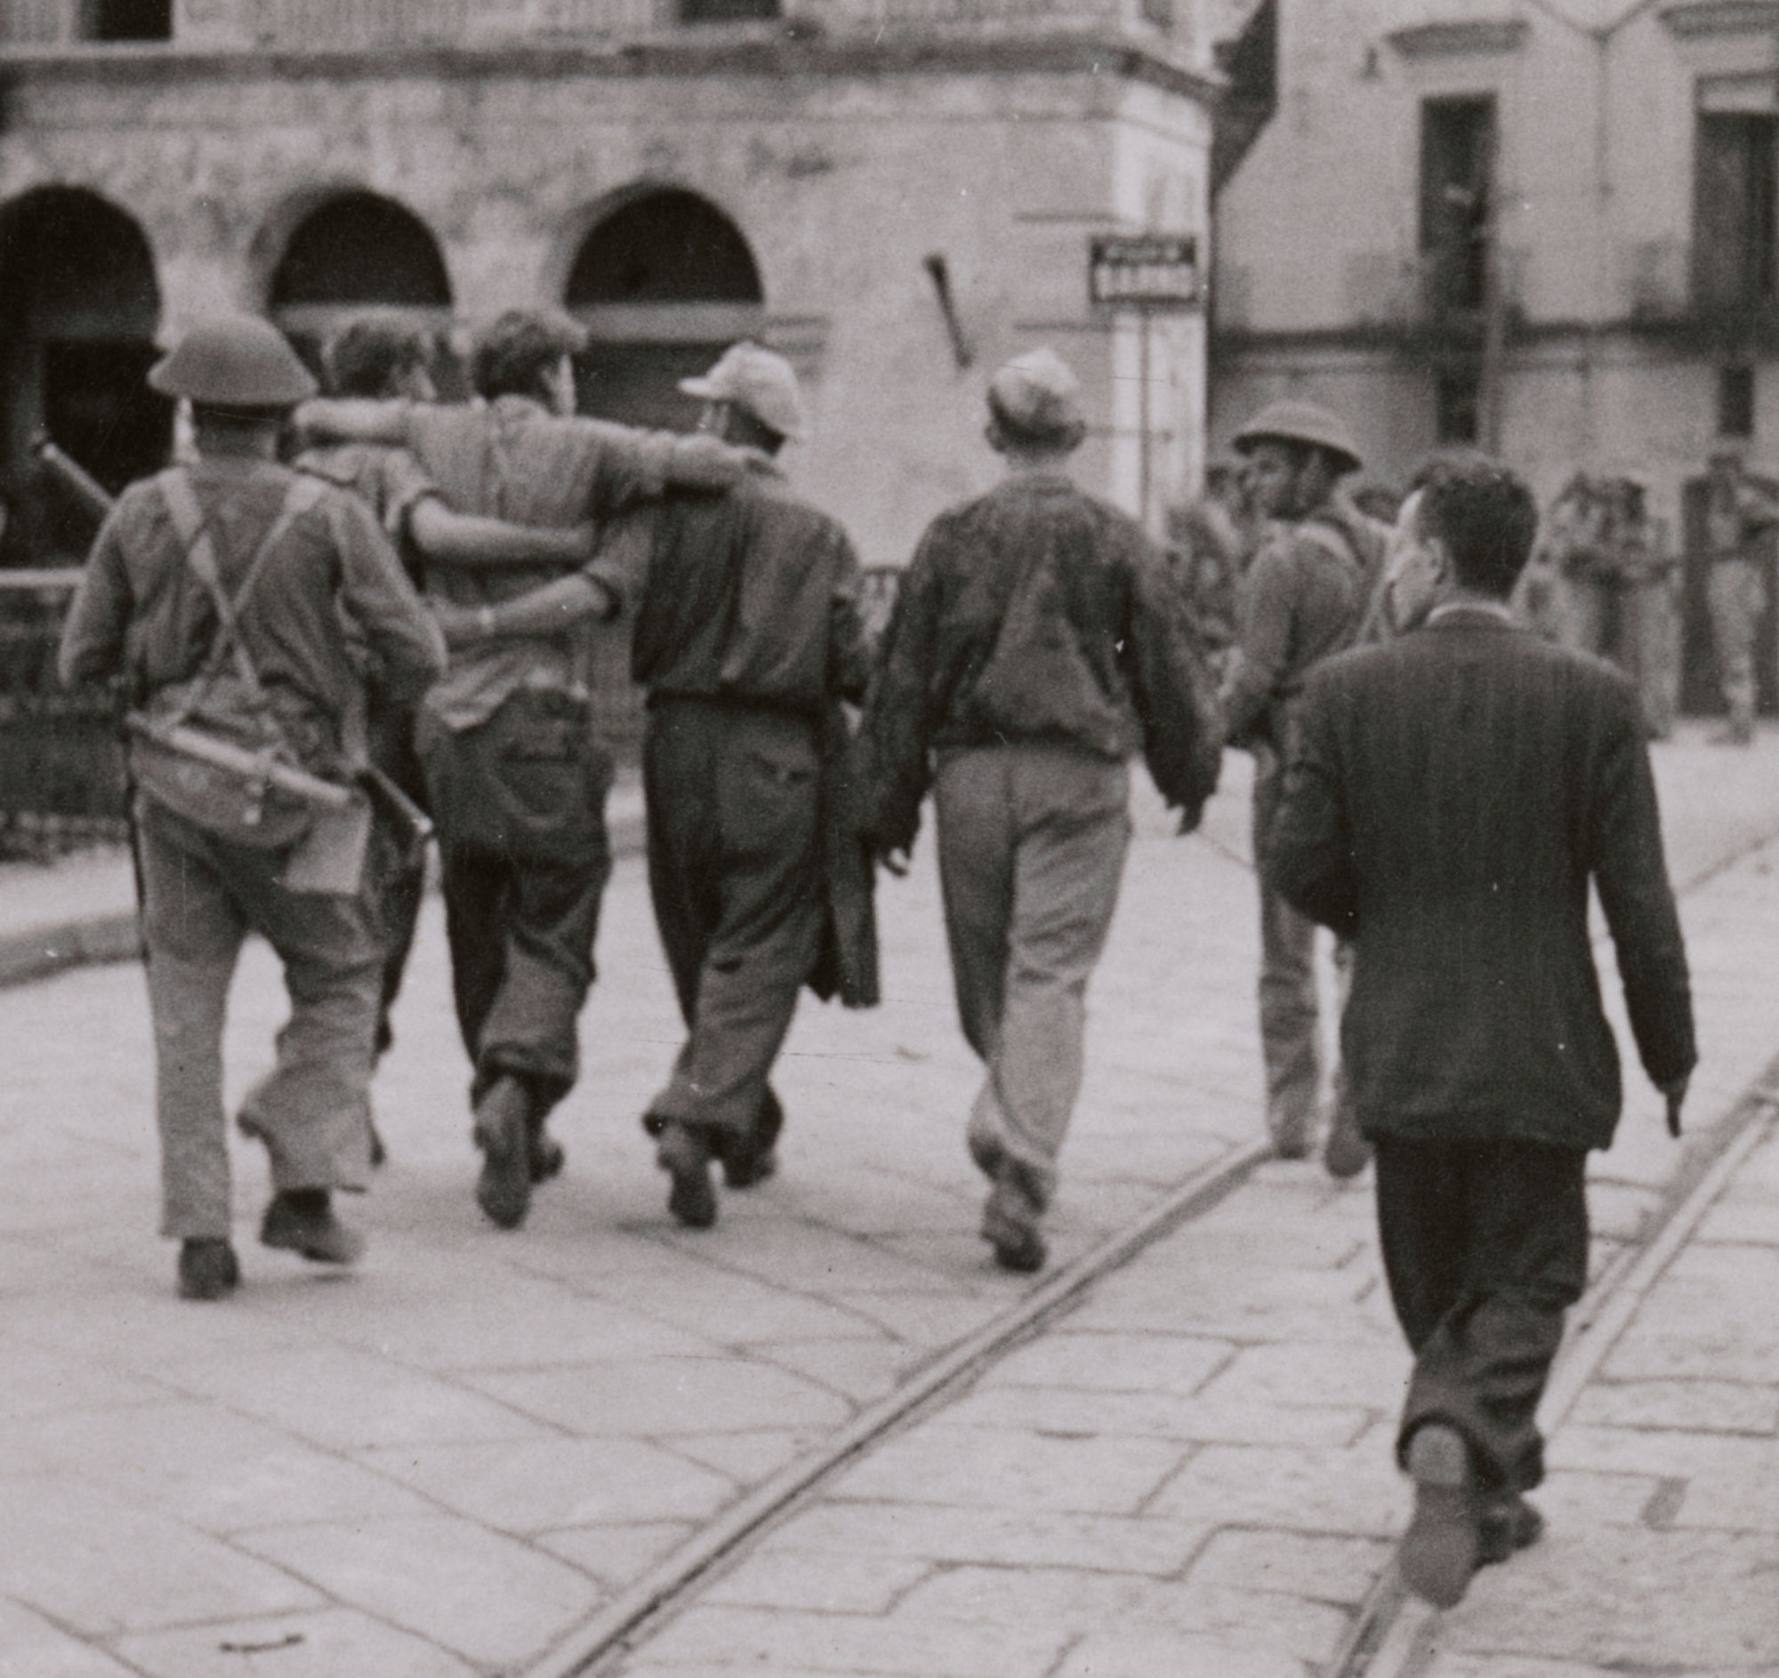
Le motivazioni: Il dovere della Memoria
Ricordare vittime e sofferenze imposte dal conflitto
Ricordare le vittime della repressione (circa 2000 in Campania)
Evitare la dispersione della Memoria
Esaltare il valore della Pace
Partecipare alla costruzione della reputation culturale del Territorio

Slide 6
I partner
Battipaglia (coordinatore della proposta e firmatario dell’intesa)
Bellizzi (proponente e firmatario dell’intesa)
Eboli (proponente e firmatario dell’intesa)
Montecorvino Rovella (proponente e firmatario dell’intesa)
Montecorvino Pugliano (proponente e firmatario dell’intesa)
Olevano sul Tusciano (proponente e firmatario dell’intesa)
Salerno(proponente e firmatario dell’intesa)
Altavilla Silentina (supporter e firmatario dell’intesa)

Slide 7
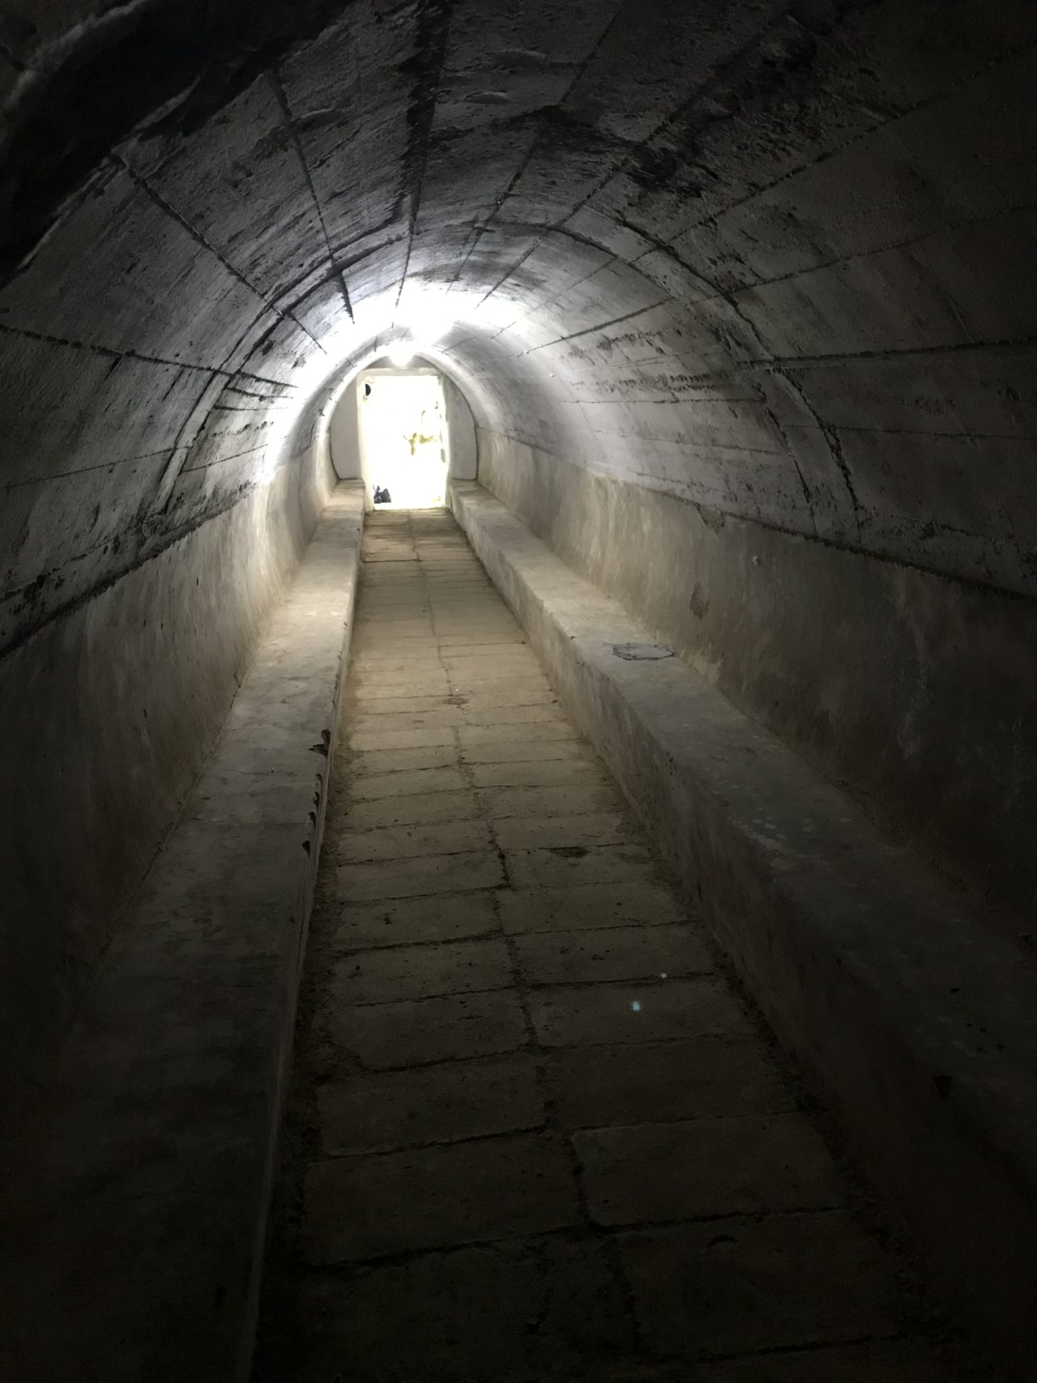
I luoghi iconici: Battipaglia e il rifugio
Norman Lewis, ufficiale inglese del Security Field, definì Battipaglia nel libro Naples ’44 “La Guernica Italiana” dopo averne assistito alla totale distruzione.
Il rifugio antiaereo nei pressi del municipio è uno dei simboli tangibili di quella tragedia

Slide 8
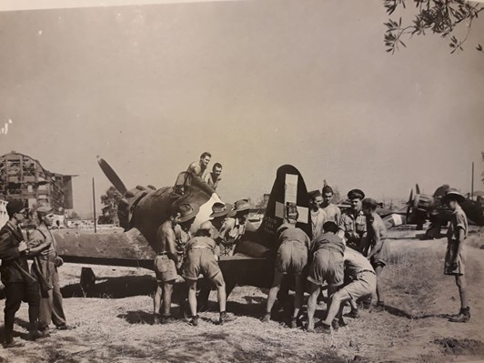
Bellizzi e il Montecorvino Airfield
Il territorio ora di Bellizzi ospitò strutture militari cruciali, come le Casermette e la stazione ferroviaria.
L’aeroporto Costa d’Amalfi rappresenta un perfetto link tra territorio attuale e storia, ed è nato sulle tracce del Montecorvino Airfield, che fu un obiettivo strategico alleato per il trasporto di truppe e rifornimenti.

Slide 9
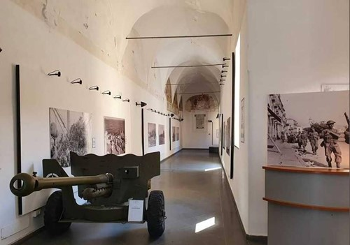
Eboli e il MOA
Eboli subì gravi distruzioni, con il 74% delle abitazioni reso inagibile e numerose vittime tra civili e religiosi.
Nel centro storico, devastato dai bombardamenti, sorge il MOA, Museo dell’Operazione Avalanche.
Espone reperti, armi e uniformi per ricostruire gli scenari bellici.

Slide 10
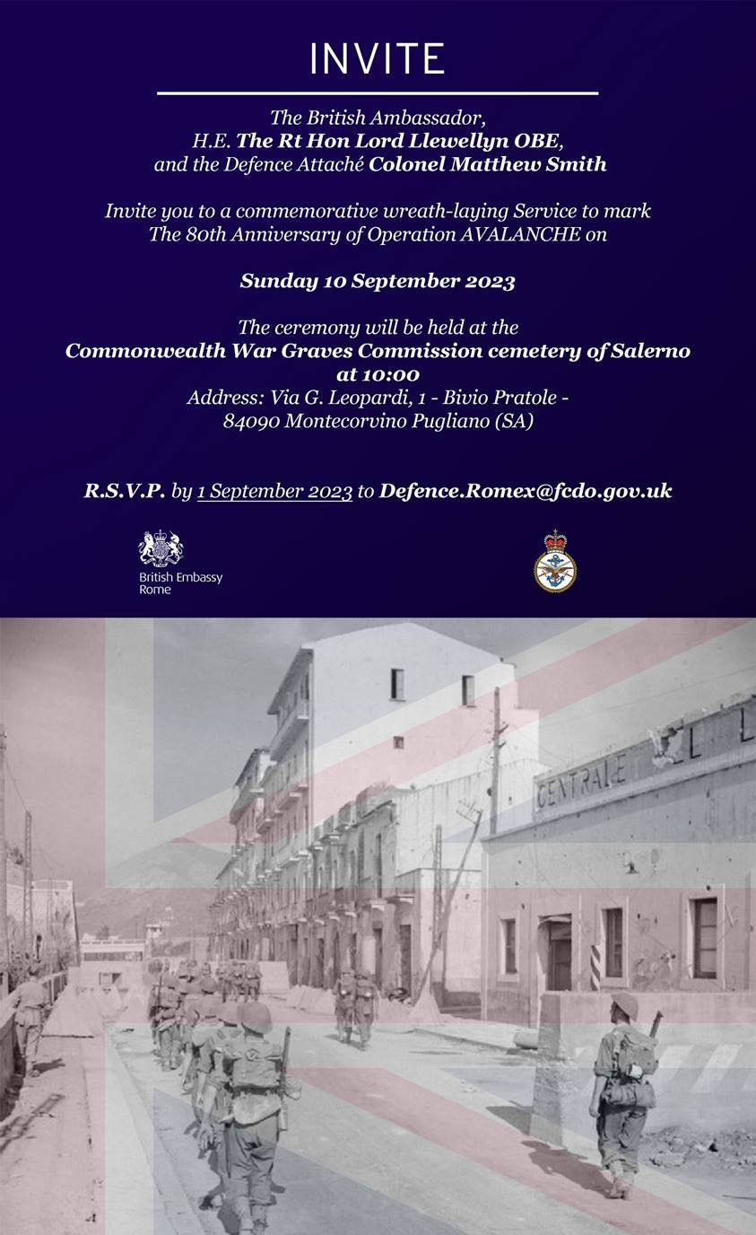
Montecorvino Pugliano
Il Salerno War Cemetery, situato a Montecorvino Pugliano lungo la SS18 tra Salerno e Battipaglia, è il cimitero militare gestito dalla Commonwealth War Graves Commission.
Nel cimitero hanno trovato sepoltura 1.851 militari di nazionalità sia britannica che di paesi aderenti al Commonwealth. Di essi, 109 non furono identificati. Una tomba è di un soldato russo.

Slide 11
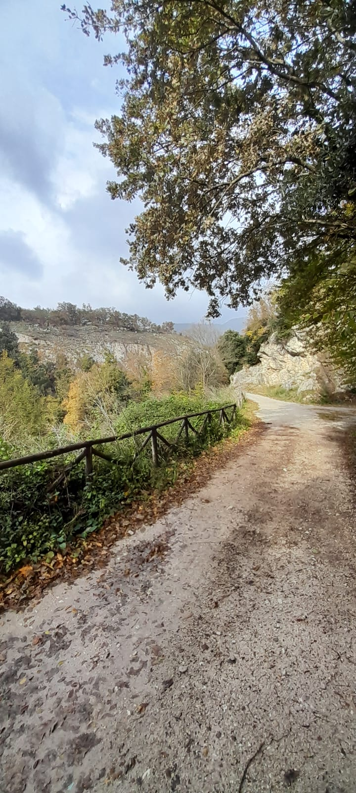
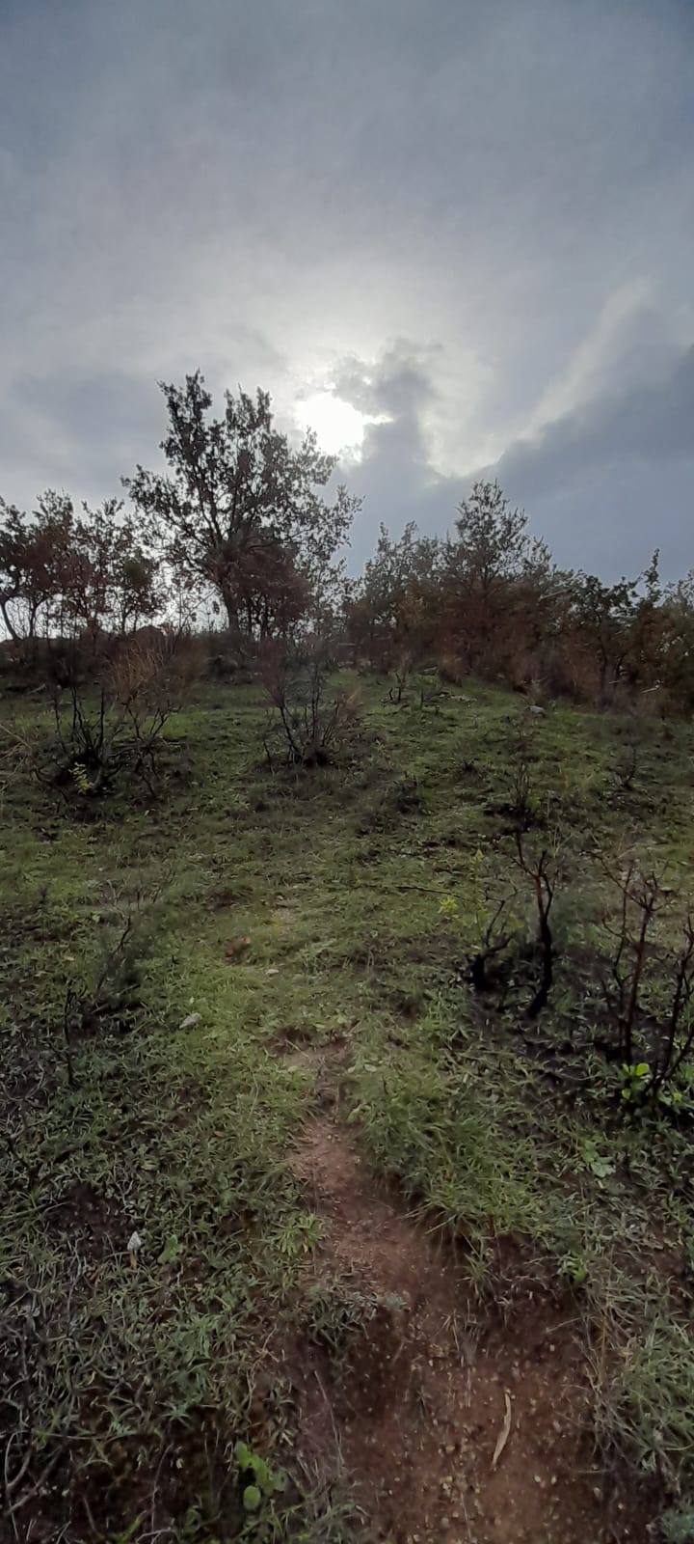
Montecorvino Rovella
La “Collina della Memoria” rappresentava per i fanti americani l’ultima roccaforte tedesca da conquistare, per liberare il territorio definitivamente e continuare l’avanzata. Dopo aspri combattimenti, gli americani riuscirono a liberare la collina e costrinsero i nazisti a ripiegare verso le montagne a nord.
Il Comune ne vuole valorizzare l’area

Slide 12
Olevano sul Tusciano e la terrazza Carucci
Borgo Valle fu il luogo dal quale lo storico Carlo Carucci potè raccontare lo sbarco in una delle narrazioni più lucide dell’operazione. Le Grotte di San Michele offrirono riparo a cittadini a soldati italiani e alleati e alla statua della Madonna della Speranza che quest’anno ha vigilato sull’apertura del Giubileo.

Slide 13
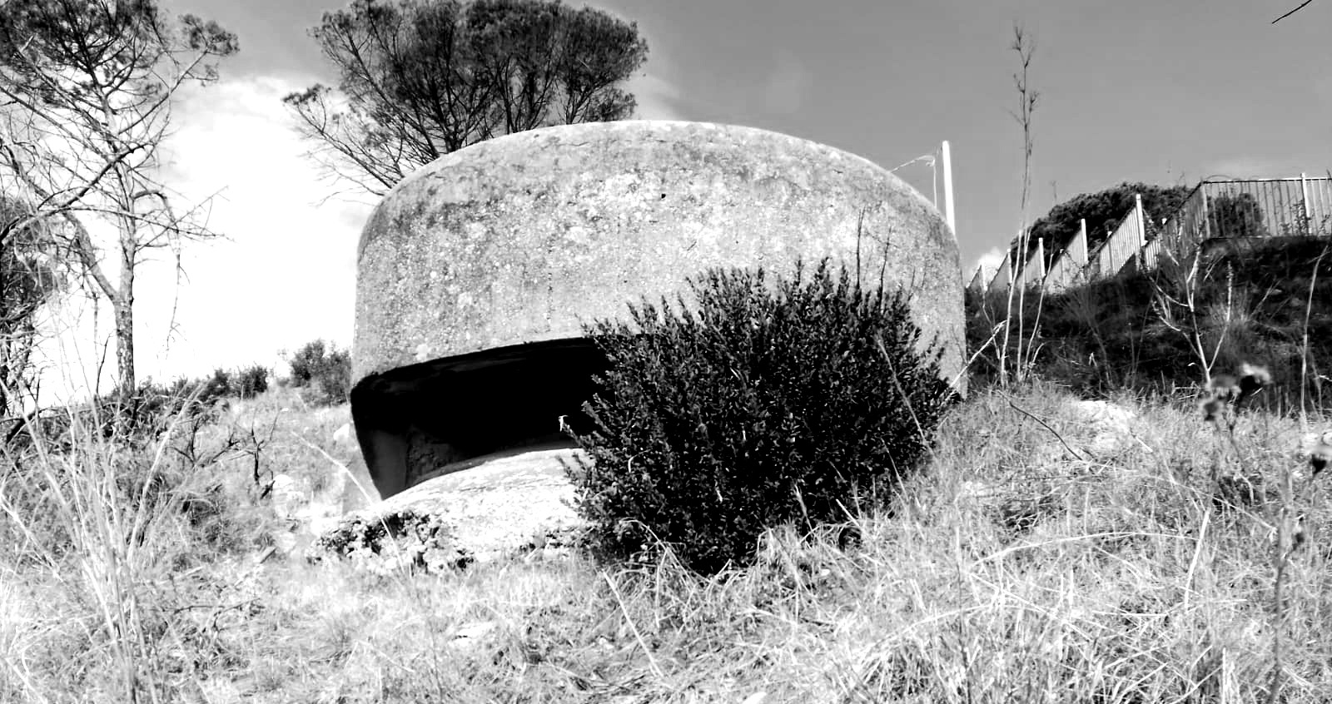
Salerno e il Salone dei Marmi
Nel 1944 Salerno fu capitale d’Italia e il Salone fu sede del governo,
La «svolta di Salerno» consentì la formazione del governo Bonomi con tutte le forze antifasciste, ne facevano parte due politici che animeranno, su opposte fazioni, il dibattito politico italiano: Togliatti e De Gasperi.
Altre tracce di Memoria

Slide 14
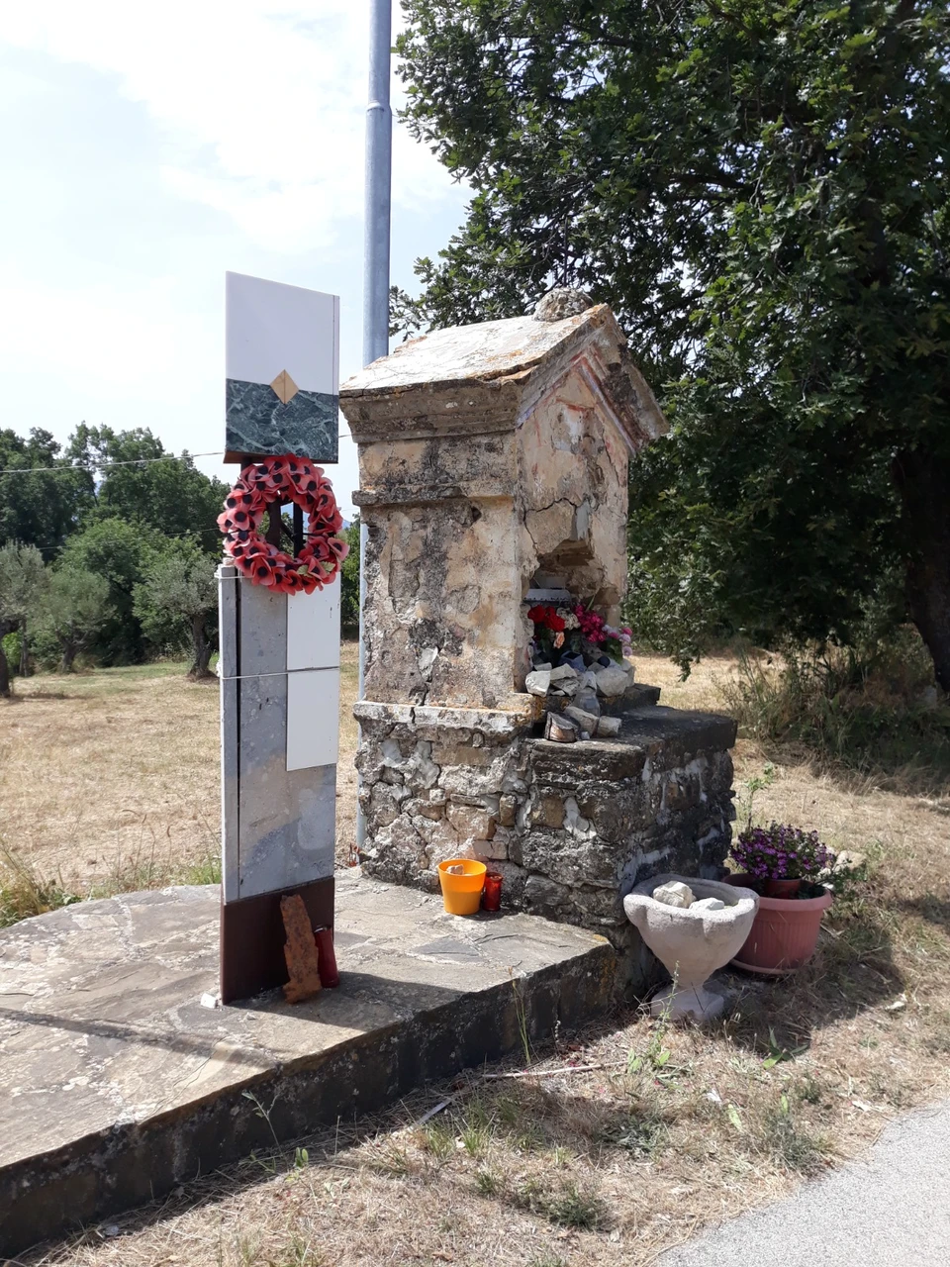
Altavilla Silentina e quota 424
Altavilla Silentina si erge su una collina che raggiunge quota 424, per questa sua caratteristica divenne obiettivo strategico.
In realtà, come ricorda ancora Norman Lewis, anche il sospetto arbitrario che la sua popolazione aiutasse i tedeschi condannò Altavilla alla distruzione da parte dei cannoni comandati dal gen. Clark

Slide 15
Alcuni strumenti
Autonomia ma anche coordinamento e cabina di regia
Individuazione di forme internazionali di comunicazione come la candidatura al Marchio Europeo del Patrimonio
Proposte congiunte a bandi finanziati (Erasmus+, European Remembrance, ecc.)
Promozione territoriale e turistica legata al Territorio
Asset digitali esistenti: APP POC 2022, museo digitale TOCC 2024

Slide 16
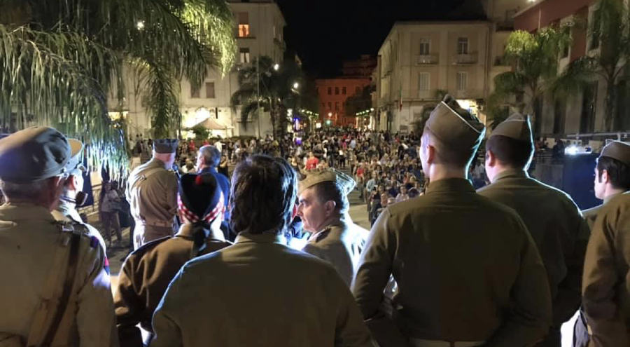
Grazie

